Slide 1
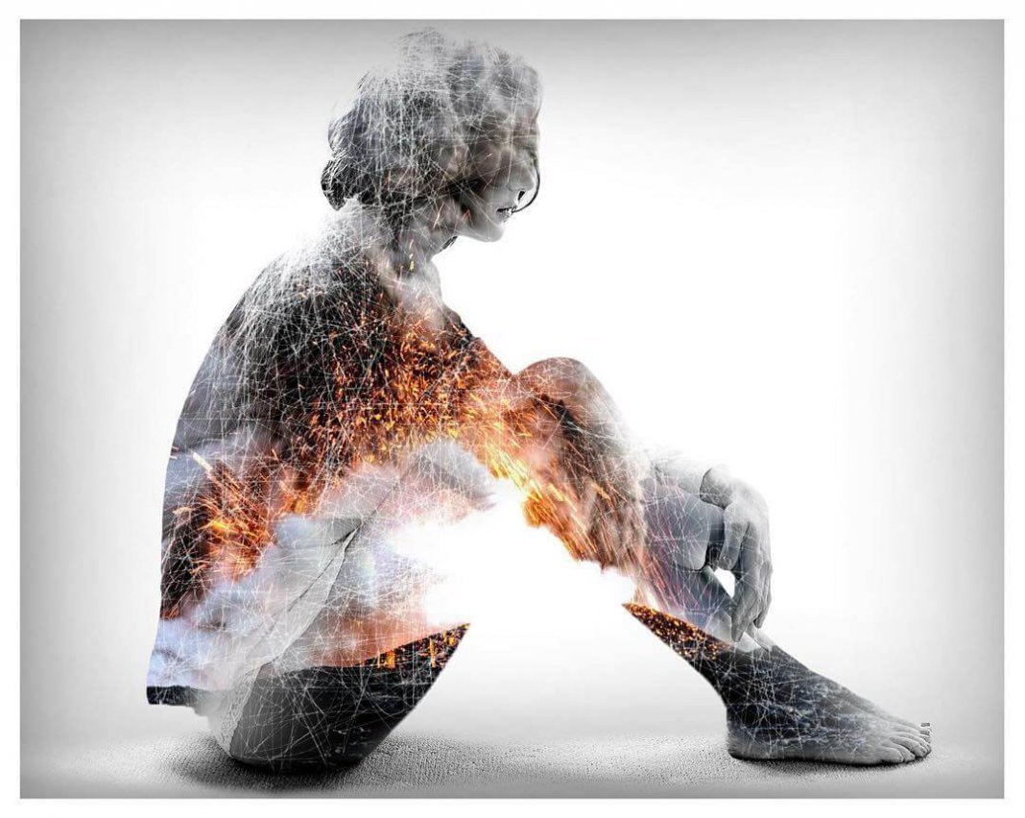
Проблема эмоционального выгорания медицинских работников психиатрических учреждений и профилактика синдрома эмоционального выгорания
Врач-методист ГОБУЗ МОПНД
Ионкина А.Г.

Slide 2

Медицинские работники – социальная группа населения, с одной стороны, испытывающая на себе все реальные проблемы современной общественной жизни, с другой – призванная смягчить эти проблемы в процессе контакта населения с системой здравоохранения.
Таким образом, медики находятся в кругу, как своих собственных проблем, так и проблем своих пациентов, неся при этом двойную социально-психологическую нагрузку.
Однако, далеко не каждый может адаптироваться, эффективно осуществлять свою профессиональную деятельность и социальную роль, а потому возрастает вероятность развития неблагоприятных психических состояний.

Slide 3


Герберт Фрейденбергер
(американский психиатр)
1974 г.
Каждый работник осознает, что стресс может стать огнем радости от работы которая выполняется. Но если у работника не хватает ресурсов для управления и контроля над этим огнем он может «сгореть».

Slide 4
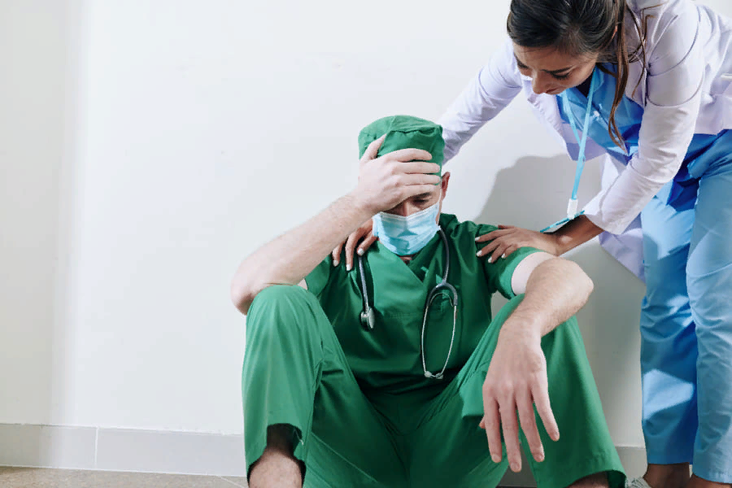
Модель выгорания
К. Маслач и С. Джексон 1976 г.
«Что может произойти, если вы начнете выгорать? Фактически три вещи: вы стали хронически исчерпаны, циничными и отрешенными от вашей работы, и вы чувствуете, что становитесь все менее эффективны на работе».

Slide 5

Эмоциональное выгорание — это механизм психологической защиты личности, проявляющийся в форме полного или частичного исключения эмоций в ответ на избранные психотравмирующие воздействия.
В.В.Бойко
Если кратко, суть явления сводится к тому, что в результате действия хронического профессионального стресса, адаптационные механизмы личности специалиста истощаются и наступают неблагоприятные изменения, проявляющиеся в отстраненности, нетерпимости к эмоциональному напряжению, негативному отношению к работе и себе как специалисту.

Slide 6
Фазы и симптомы эмоционального выгорания
(В.В. Бойко 2008 г)
I. Фаза "напряжения".
1. Симптом "переживания психотравмирующих обстоятельств".
2. Симптом "неудовлетворенности собой".
3. Симптом "загнанности в клетку".
4. Симптом "тревоги и депрессии".
II . Фаза "резистенция" (сопротивления).
1. Симптом "неадекватного избирательного эмоционального реагирования".
2. Симптом " эмоционально-нравственной дезориентации".
3. Симптом "расширения сферы экономии эмоций".
4. Симптом "редукции профессиональных обязанностей".
III. Фаза "истощения".
1. Симптом "эмоционального дефицита".
2. Симптом "эмоциональной отстраненности".
3. Симптом "личностной отстраненности, или деперсонализации".
4. Симптом "психосоматических и психовегетативных нарушений".

Slide 7
Факторы, провоцирующие эмоциональное выгорание
Организационные
Личностные
Хроническое напряжение
Неправильное распределение трудового дня
Гиперответственность
за выполнение задач
Неблагоприятная психологическая
атмосфера на рабочем месте
Эмоциональная нестабильность
Восприятие всех обстоятельств близко к сердцу
Нравственные дефекты

Slide 8

Специфические причины стресса у медицинских сестер:
высокая ответственность за жизнь и здоровье пациентов;
динамичность ситуации и необходимость оперативного принятия решений;
длительность нахождения в поле отрицательных эмоций: страдание, боль, отчаяние и др.;
частые ситуации, связанные с проблемами в общении: требовательные пациенты, обеспокоенные родственники, нервничающие коллеги;
неравномерный режим работы с ночными и суточными дежурствами;
заработная плата среднего медицинского персонала явно не соответствует степени их социальной ответственности.

Slide 9

Медицинская сестра любого психиатрического учреждения является тем специалистом, который находится в постоянном контакте с пациентами в течение достаточно продолжительного времени.
Выступает своего рода проводником врачебной тактики ведения больных, принимает активное участие в диагностическом и лечебном процессе.
Выполняет роль защитника и представителя прав и интересов пациента, просветителя, ведущего образовательную работу с пациентами и членами их семей, участника исследовательского процесса и лица, внедряющего результаты исследований в практику.

Slide 10
Исследование синдрома эмоционального выгорания медицинских сестер психиатрического профиля
Цель исследования
Выявление особенностей синдрома эмоционального выгорания у среднего медицинского персонала.
Предмет исследования
Эмоциональное выгорание среди медицинских сестер психиатрического диспансера.
Гипотеза исследования
Комплекс мероприятий, направленный на снижение уровня профессионального стресса медицинских работников, позволит предупредить эмоциональное выгорание и улучшит качество медицинской помощи.

Slide 11

Объект исследования:
Средний медицинский персонал ГОБУЗ « Мурманский областной психоневрологический диспансер»
ГОБУЗ «Мурманский областной психоневрологический диспансер»
Дневные стационары
для взрослого и детско-подросткового населения
Отделения закрытого типа: 1;2;3;
Стационарная помощь взрослому населению
Диспансерные отделения
для взрослого и детско-подросткового
населения
Амбулаторная помощь взрослому и детско-подростковому населению

Slide 12
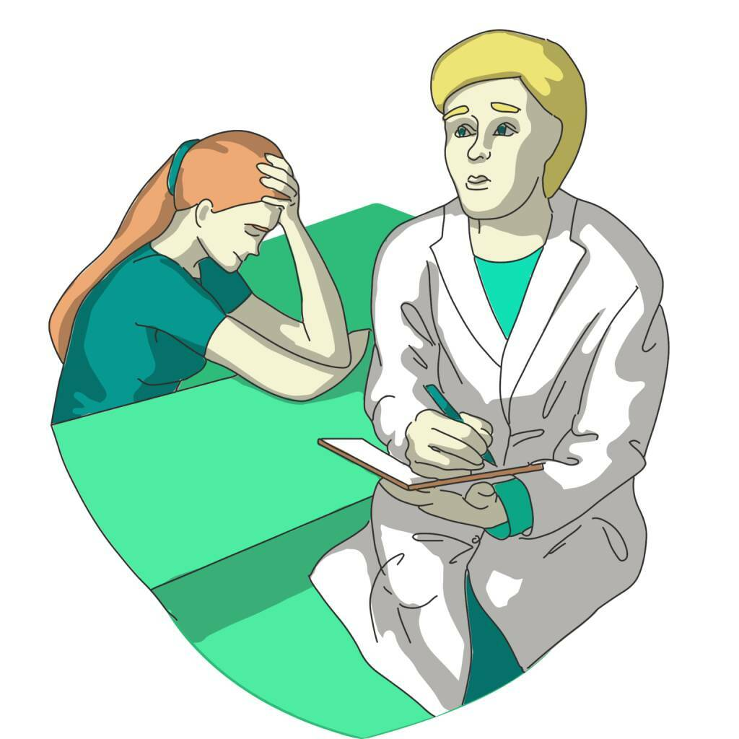
Методики исследования
1. Заочное анонимное анкетирование.
2. Методика диагностики уровня эмоционального выгорания по В.В.Бойко.
3. Методика для определения уровня стрессового воздействия профессиональной деятельности.

Slide 13
Социально-демографическая характеристика сотрудников со средним медицинским образованием ГОБУЗ МОПНД, участвующих в анкетировании
Возраст

Slide 14
Социально-демографическая характеристика сотрудников со средним медицинским образованием ГОБУЗ МОПНД, участвующих в анкетировании
Стаж работы

Slide 15
Мотивы выбора профессии медицинской сестры

Slide 16
Мотивы выбора работы в учреждении психиатрического профиля

Slide 17
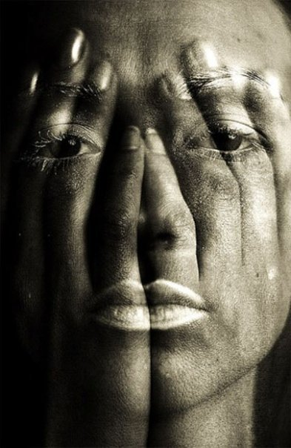
Что является самым сложным в работе с пациентами психиатрического профиля?
22%
Понять психически больного человека и оказать психологическую поддержку.
22%
Высокая ответственность.
39%
Постоянная настороженность.

Slide 18
Синдром напряжения

Slide 19
Наиболее часто встречающиеся суждения медицинских сестер с формирующимся симптомом «неудовлетворенности собой»

Slide 20
Наиболее часто встречающиеся суждения медицинских сестер с симптомом «загнанности в клетку»

Slide 22
Синдром истощения

Slide 23
Наиболее часто встречающиеся суждения медицинских сестер с симптомом «эмоциональная отстраненность»

Slide 24
Наиболее часто встречающиеся суждения медицинских сестер с симптомом «личностная отстраненность (деперсонализация)»

Slide 25
Фазы эмоционального выгорания медицинских сестер психиатрического диспансера

Slide 26
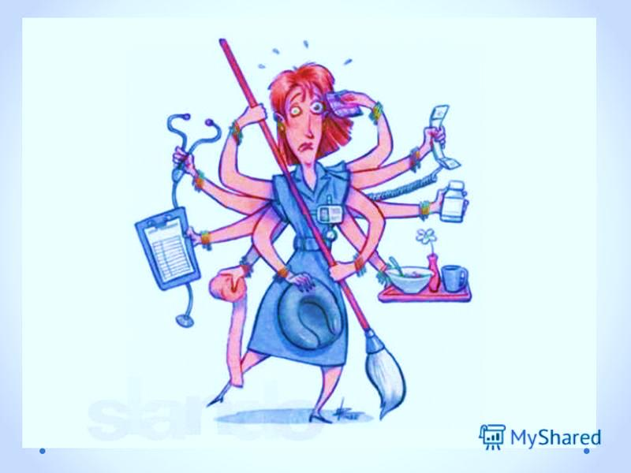
Опросник трудового стресса Ч. Спилбергера
в адаптации Леоновой А.Б. и Величковской С.Б.
Предназначен для выявления специфического комплекса причин возникновения затруднений и помех в работе, которые оцениваются профессионалами одной и той же группы как наиболее существенные.
Тестовый материал включает список из 30-ти утверждений, которые соответствуют наиболее типичным и субъективно значимым причинам возникновения стресса в профессиональной деятельности с учетом силы и частоты возникновения.

Slide 27
Уровень стресса медицинских сестер психоневрологического диспансера

Slide 28

Основные стрессоры, наиболее значимые по весу:
1. Невыполнение сотрудниками своих обязанностей.
2. Необходимость преодолевать кризисные ситуации.
3. Повышенная ответственность за выполняемую работу.

Slide 29


Slide 30

Основные направления профилактических и психокоррекционных интервенций при синдроме профессионального выгорания
Профилактика должна быть первостепенно ориентирована на улучшение:
1. Условий труда (на организационном уровне);
2. Характера взаимоотношений внутри коллектива – (на межличностном уровне);
3. Личностных реакций (на индивидуальном уровне).

Slide 31

Основные методы профилактики
Психообразовательные тренинги:
Проведение лекций, информирующих о синдроме выгорания, причинах, механизмах, способах профилактики и коррекции.
Балинтовские группы- метод групповой тренинговой исследовательской работы.
Когнитивно-поведенческие методы:
тренинг уверенности;
тайм-менеджмент;
тренинг стрессоустойчивости.

Slide 32

Балинтовские группы
Работа направлена на:
повышение компетентности в профессиональном межличностном общении;
осознание личностных "слепых пятен", блокирующих профессиональные отношения с пациентом;
расширение представлений о лечебном процессе;
психопрофилактику участников группы, основанную на возможности проработки "неудачных" случаев в ситуации коллегиальной поддержки.

Slide 33

СПАСИБО ЗА ВНИМАНИЕ!

